Slide 1
第三讲： 物态变化 10月28日
网课期间培养自学、自律方法
1 听网课（学习目标）
2 看课件（理解老师讲解）
3 思考知识点（会意内容）
4 记录笔记（形成自己理解体系).
自学、自律是机遇也是挑战。

Slide 2
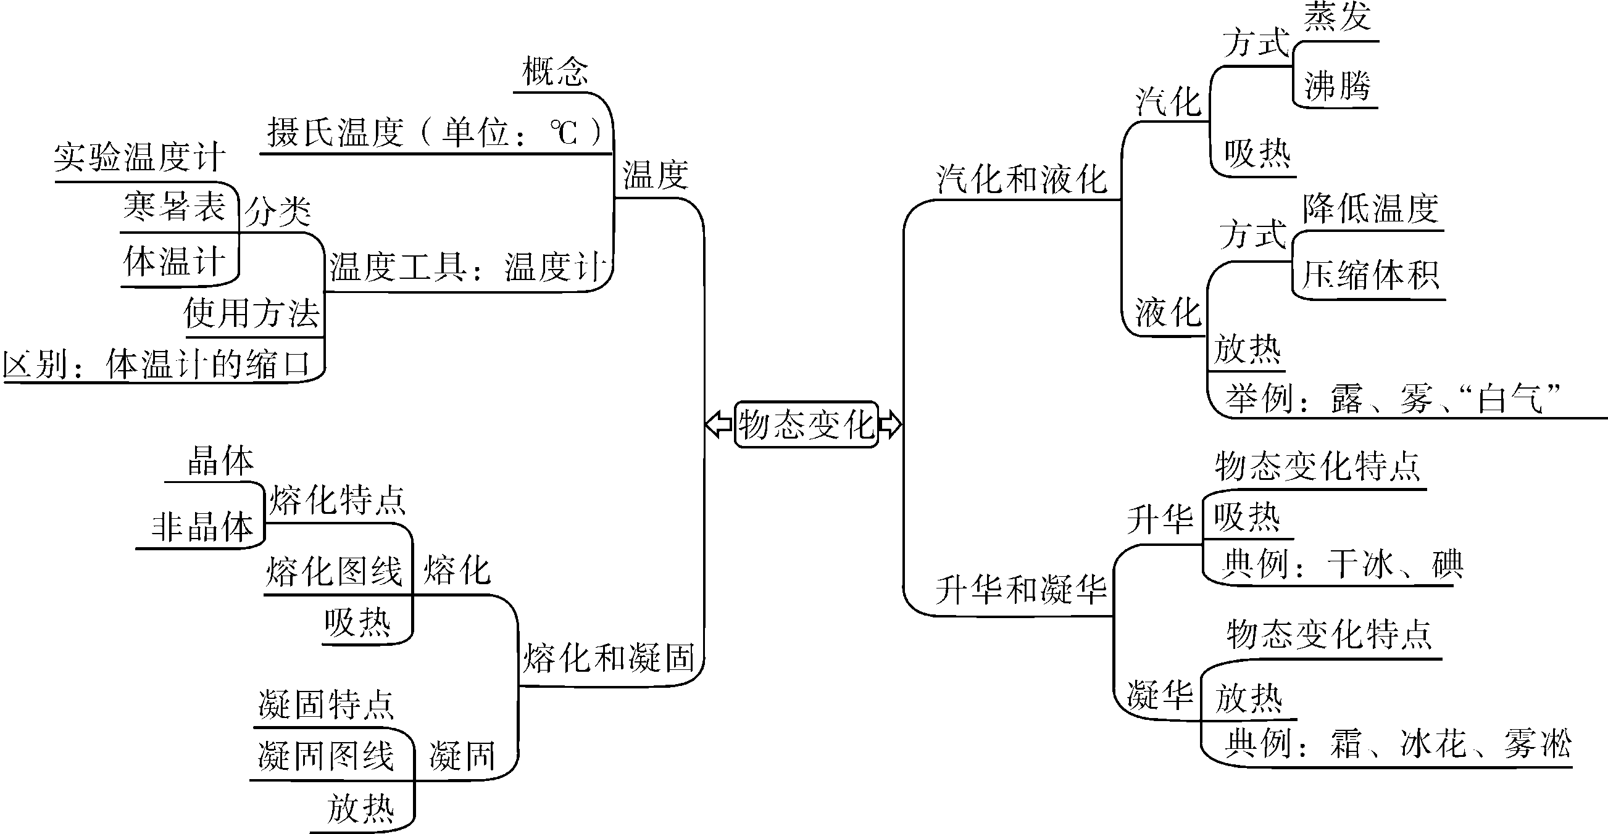
第三章 物态变化
知 识 网 络

Slide 3
考 点 梳 理
物体的冷热程度
摄氏度
℃
液体热胀冷缩

Slide 4
冰水混合物
沸水
1
六十三摄氏度
负三十九摄氏度
量程
零刻度线
分度值

Slide 5
浸没在
底
壁
稳定
温度计玻璃泡
液柱
35
42
0.1

Slide 6
熔化
液态
固态
不变
晶体
海波
冰
各类金属

Slide 7
升高
非晶体
松香
石蜡
玻璃
晶体熔化时的温度
液体凝固成晶体时的温度
相同

Slide 8
液态
气态
蒸发
沸腾
吸
任何
表面
缓慢
降低
制冷

Slide 9
一定
表面
内部
剧烈
吸热
温度
沸点
表面积的大小
温度的高低
空气流动的
气态
液态
放
压缩体积
降温

Slide 10
升华
气态直接变成固态
升华
凝华

Slide 11
吸
制冷
放

